Slide 1
Модель временного ряда "Предсказание цены на арматуру"
Работу выполнили: Подъячев Владислав, Кочкин Никита, Мисюк Вячеслав Группа: ИСП-21

Slide 2
Введение
Цель проекта: Создание модели для прогнозирования цены на арматуру с целью дальнейшей выгодной сделки
Зачем это нужно:
Избежание переплат за покупку нужного объема
Исследование рынка
Предугадывание цены для подготовки бюджета
Ключевая метрика: R² для оценки модели
Задача: Заставить модель прогнозировать цену на арматуру максимально приближённо к реальной

Slide 3
Этапы работы над проектом
Подготовка данных
Предобработка данных
Обучение моделей
Выбор финальной модели
Разработка приложения

Slide 4
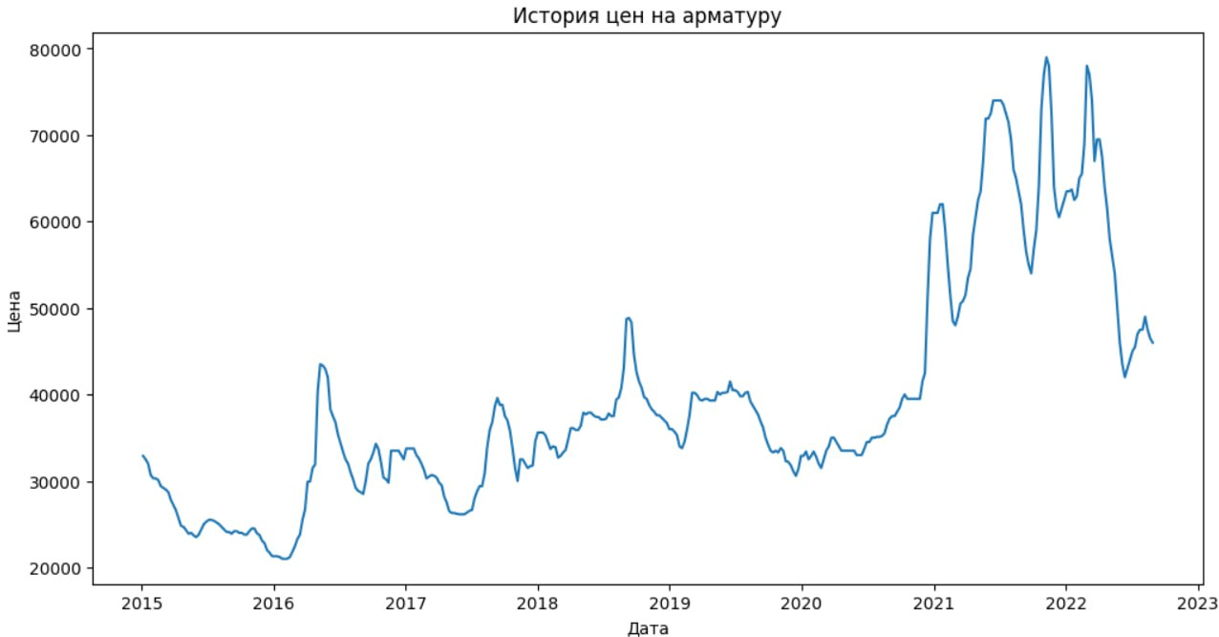
Подготовка данных
Объединение всех дополнительных признаков в один dataframe
Удаление низкокачественных колонок (< 70%)
Делим готовый dataframe на обучающий и тестовый
Объединяем дневные строки в недели
Заполняем пропуски методом соседних данных
Обрабатываем шумы

Slide 5
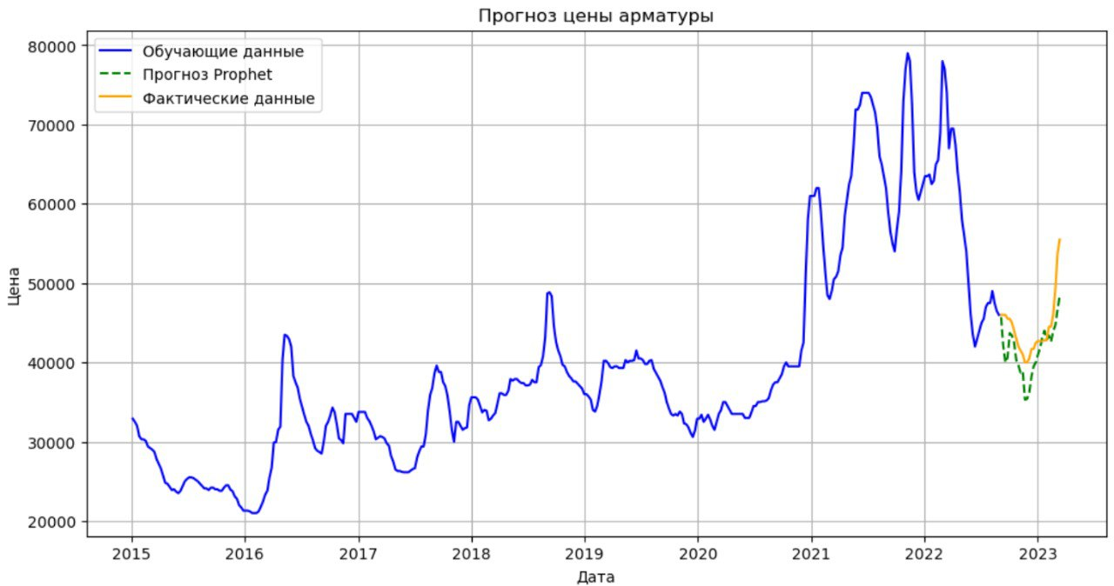
Prophet
Учёт влияния праздников и событий, устойчивость к отсутствующим данным, возможность возвращать компоненты прогнозов.
Устойчивость к переобучению, работает с разнородными данными, простота использования.​ ​ ​ ​

Slide 6
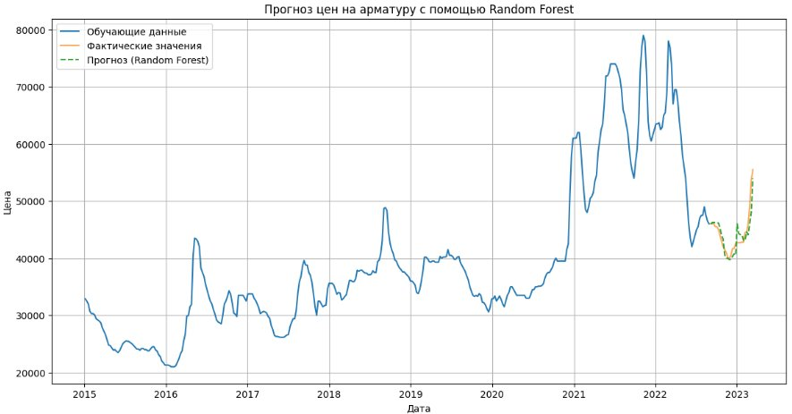
RandomForest
Устойчивость к переобучению, работает с разнородными данными, простота использования.

Slide 7
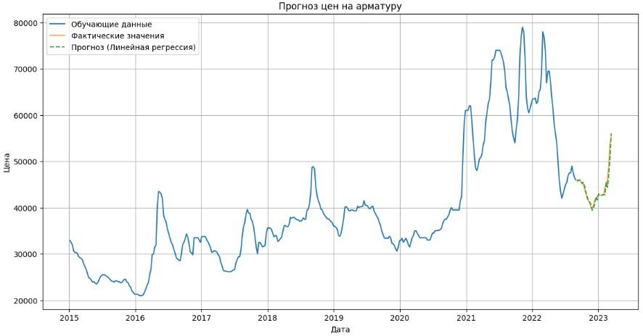
Линейная регрессия
Простота и интерпретируемость, быстрое обучение и прогнозирование, высокая масштабируемость

Slide 8
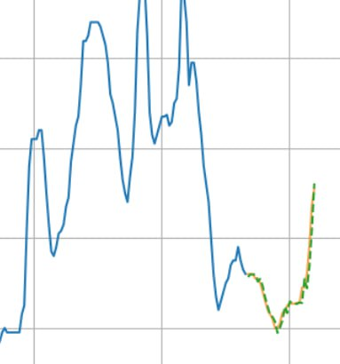
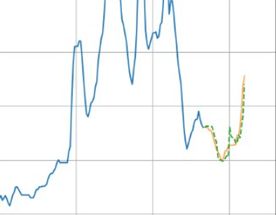
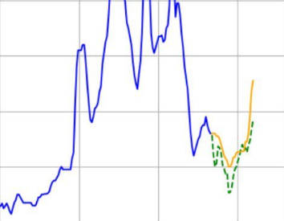
Сравнение моделей
«Линейная регрессия »
«Random Forest»
«Prophet»
￼
MAE | R²
647 | 0.93
MAE | R²
1269 | 0.77
MAE | R²
2857 | 0.08

Slide 9
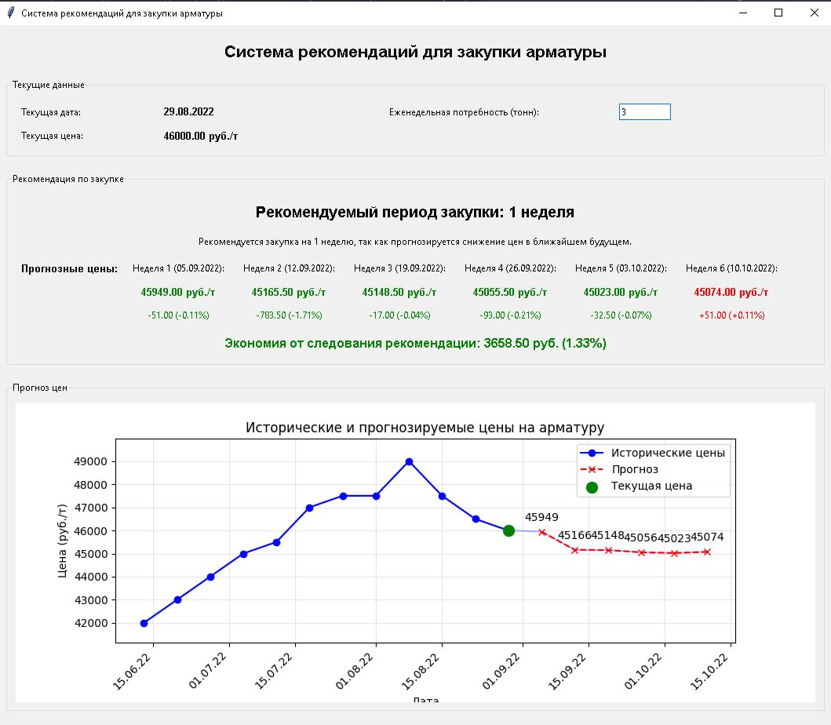
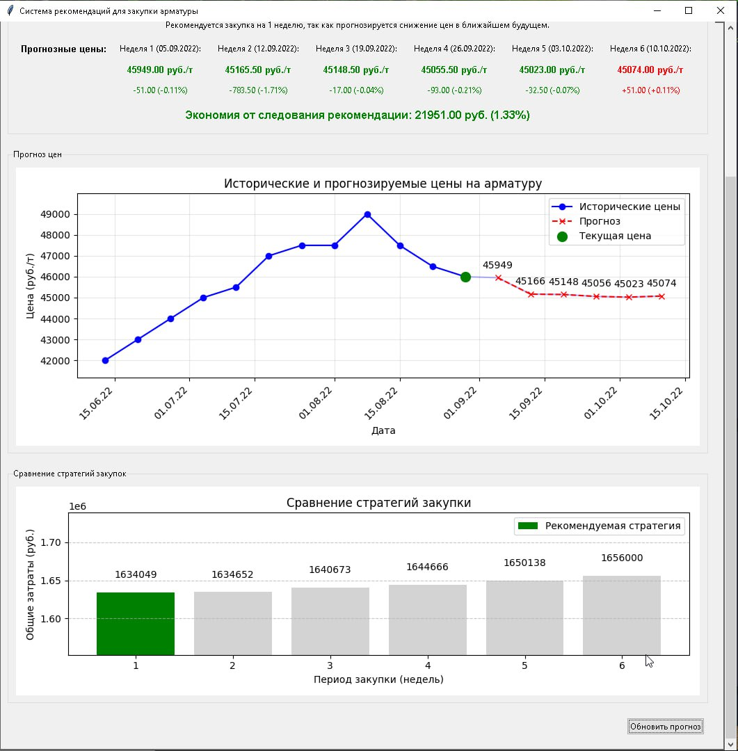
Приложение

Slide 10
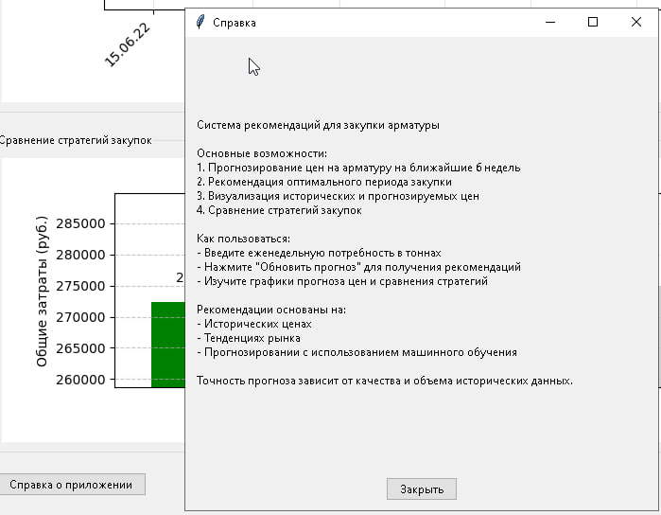
Описание приложения
Мы сделали рабочее
информативное приложение на основе библиотеки Tkinter, в котором присутствует
обученная модель, возможность для прогноза и удобный интерфейс.

Slide 11
Вопросы?

